Slide 1
靈程路 繼續跑
腓立比書3章12至16節

Slide 3
這不是說我已經得著了，已經完全了；我乃是竭力追求，或者可以得著基督耶穌所以得著我的。弟兄們，我不是以為自己已經得著了；我只有一件事，就是忘記背後，努力面前的，向著標竿直跑，要得上帝在基督耶穌裏從上面召我來得的獎賞。
腓3:12-14

Slide 4
這不是說我已經得著了，已經完全了；
我乃是竭力追求，
或者可以得著基督耶穌所以得著我的。
腓3:12

Slide 5
這不是說我已經得著了，已經完全了；
λαμβάνω
得到
腓3:12上

Slide 6
我乃是竭力追求，
或者可以得著基督耶穌所以得著我的。
καταλαμβάνω
抓住
腓3:12下

Slide 7
不但如此，我也將萬事當作有損的，因我以認識我主基督耶穌為至寶。我為他已經丟棄萬事，看作糞土，為要得著基督；並且得以在他裏面，不是有自己因律法而得的義，乃是有信基督的義，就是因信上帝而來的義，使我認識基督，曉得他復活的大能，並且曉得和他一同受苦，效法他的死，或者我也得以從死裏復活。
腓2:8-11

Slide 8
我乃是竭力追求，
或者可以得著基督耶穌所以得著我的。
but I press on to make it my own, because Christ Jesus has made me his own (NSRV)
腓3:12下

Slide 9
弟兄們，我不是以為自己已經得著了；
我只有一件事，就是忘記背後，努力面前的， 向著標竿直跑，要得上帝在基督耶穌裏從上面召我來得的獎賞。
腓3:12-14

Slide 10
其實，我也可以靠肉體；若是別人想他可以靠肉體，我更可以靠著了。我第八天受割禮；我是以色列族、便雅憫支派的人，是希伯來人所生的希伯來人。就律法說，我是法利賽人；就熱心說，我是逼迫教會的；就律法上的義說，我是無可指摘的。
腓3:4-6

Slide 11
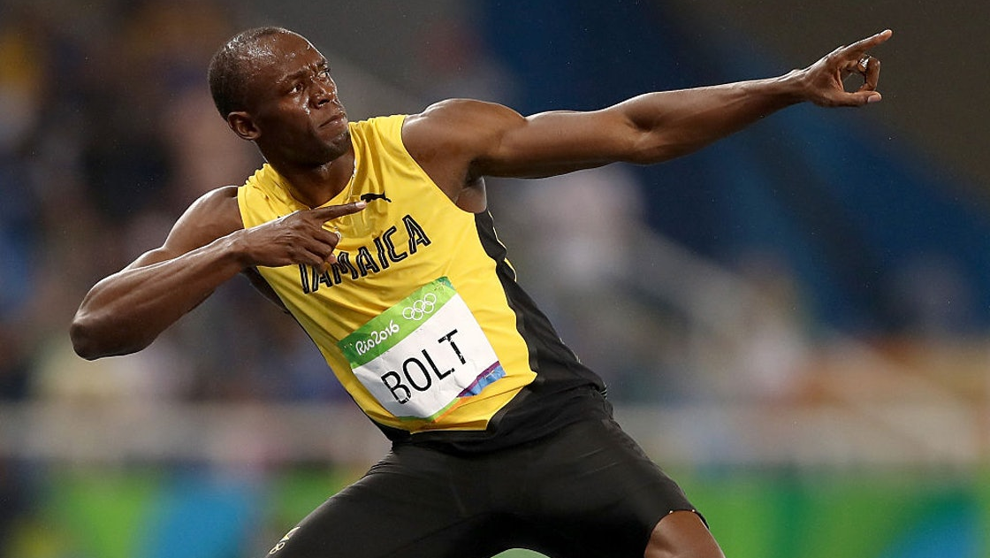

Slide 12
弟兄們，我不是以為自己已經得著了；
我只有一件事，就是忘記背後，努力面前的， 向著標竿直跑，要得上帝在基督耶穌裏從上面召我來得的獎賞。
腓3:12-14

Slide 15
弟兄們，我不是以為自己已經得著了；
我只有一件事，就是忘記背後，努力面前的， 向著標竿直跑，要得上帝在基督耶穌裏從上面召我來得的獎賞。
腓3:12-14

Slide 16
所以我們中間，
凡是完全人總要存這樣的心；
若在甚麼事上存別樣的心，
上帝也必以此指示你們。
腓3:15

Slide 17
所以我們中間，
凡是完全人總要存這樣的心；
若在甚麼事上存別樣的心，
上帝也必以此指示你們。
腓3:15

Slide 18
然而，我們到了甚麼地步，
就當照著甚麼地步行。
腓3:16

Slide 21
靈程路 繼續跑
腓立比書3章12至16節

